Slide 1


Slide 2
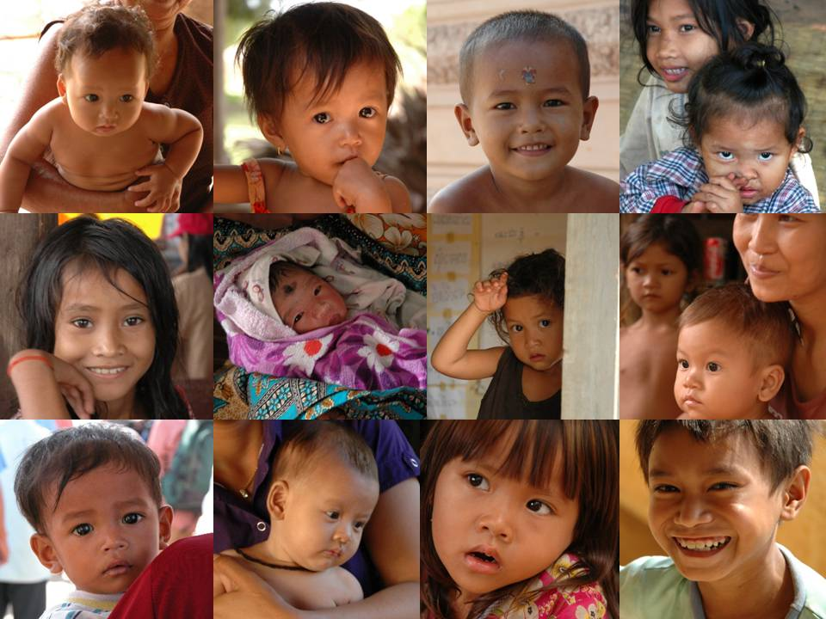
GEEF KINDEREN WAAR ZE
RECHT OP HEBBEN

Slide 3
Kiwanis en UNICEF
Een succesvol team
UNICEF is de officiële kinderrechtenorganisatie van de VN.
Kiwanis en UNICEF willen samen het verschil maken voor kinderen.
We voerden al eerder samen een succesvolle campagne tegen ziekten die het gevolg zijn van jodiumtekort (1994 -2005).
Waarom? Jodium is een cruciale stof voor de lichamelijke én mentale ontwikkeling van een kind.
Mede dankzij die campagne is de toegang tot gejodeerd zout wereldwijd verhoogd van minder dan 20% tot meer dan 70%.

Slide 4
TETANUS DE WERELD UIT
Wat is er nodig?
€ 180 miljoen is nodig om voorgoed een einde te maken aan deze dodelijke ziekte
€100 miljoen komt van overheden en partners van UNICEF (zoals onder meer Proctor & Gamble)
€ 80 miljoen is nog nodig….
Kiwanis geeft de ‘final push’

Slide 5
EN NU: KIWANIS EN UNICEF
GEVEN FINAL PUSH TEGEN TETANUS
Ons doel:
tot en met 2015 worden 61 miljoen
moeders en baby’s ingeënt tegen tetanus
De kosten:
€ 80 miljoen
Doel Kiwanis Nederland: € 1.000.000.
(per club, per jaar € 2.500)
Wat is er nodig:
uw steun

Slide 6
Tetanus: de feiten
Elke 9 minuten sterft ergens een baby aan tetanus.
Dat zijn 60.000 baby’s per jaar.
De ziekte wordt overdragen van moeder op kind.
Tetanus bedreigt 130 miljoen vrouwen en kinderen.
De ziekte komt nog voor in 39 ontwikkelingslanden.
Zonder behandeling is tetanus altijd dodelijk.

Slide 7
Tetanus: wat is het?
Tetanus wordt veroorzaakt door een bacterie, die bijvoorbeeld in een wond terechtkomt.
De ziekte leidt tot terugkerende, zeer pijnlijke spierkrampen en extreme gevoeligheid voor licht en aanraking.
Tetanus wordt tijdens de zwangerschap of bevalling overgedragen van moeder op kind.
Belangrijkste oorzaak: een gebrek aan vaccins en aan goede kraamzorg.
Zonder de juiste medicijnen overleven moeders en baby’s de ziekte niet.

Slide 8
TETANUS BIJ MOEDERS EN BABY’S
WE KUNNEN HET VOORKOMEN
Met een serie van 3 vaccins zijn een moeder en haar ongeboren kind beschermd.
Een serie van 3 vaccins kost slechts € 1,32 (€ 0,44 per vaccin).
Na 2 maanden heeft een baby nog een aantal extra vaccins nodig.
Voor € 80,5 miljoen kunnen 61 miljoen moeders en baby’s worden gevaccineerd.
Dankzij goede vaccins komt tetanus in 20 ontwikkelingslanden niet langer voor.

Slide 9
Wat is er nodig?
Vaccins
Injectienaalden
Veilige opslag- en transportmethoden
Duizenden goed opgeleide medewerkers
Nog veel meer

Slide 10
Waarom Kiwanis en UNICEF?
Kiwanis en UNICEF werken al sinds 1994 succesvol samen.
Als grote VN-organisatie weet UNICEF de meest afgelegen delen van de wereld te bereiken.
Met het vliegtuig, een vrachtwagen of op de fiets: UNICEF zorgt dat alle vaccins op de juiste plek terechtkomen.
Hoe doet UNICEF dat?

Slide 11
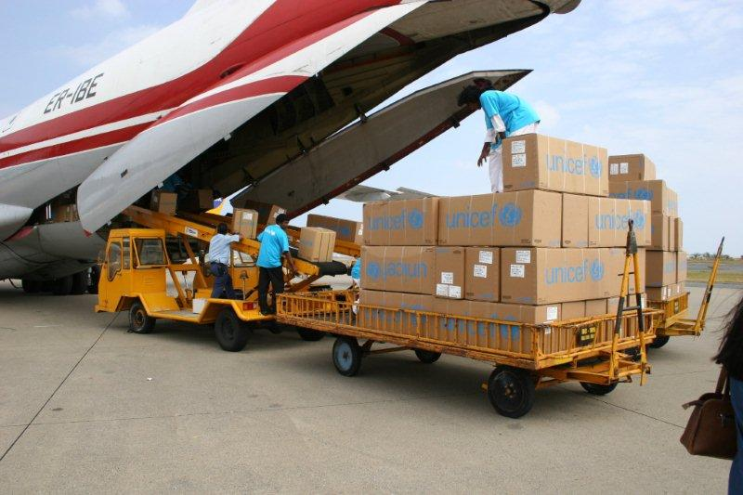
Hoe werkt UNICEF?
Stap 1: de vaccins
De vaccins worden ingeladen in het centrale magazijn van UNICEF in Kopenhagen. Van daaruit worden de vaccins naar alle delen van de wereld vervoerd.

Slide 12
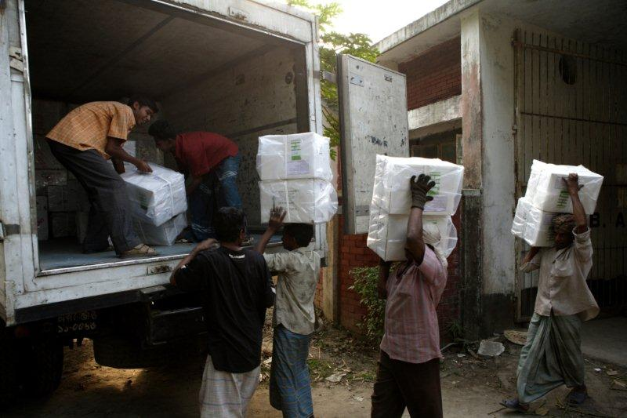
Hoe werkt UNICEF?
Stap 2: het transport
In het land van bestemming gaan de vaccins met vrachtwagens verder het land in.

Slide 13
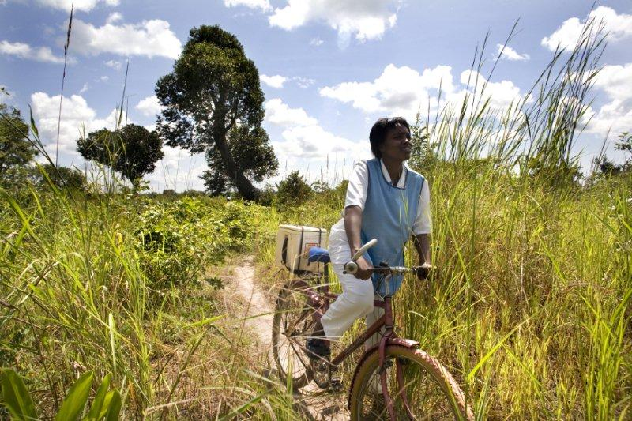
Hoe werkt UNICEF?
Stap 3: op de fiets
Als de goederen niet verder meer over de verharde weg kunnen, gaat UNICEF over op alternatief vervoer, zoals brommers of fietsen.
Al die tijd is het de kunst om de medicijnen gekoeld te houden. Daarom noemen we deze operatie de cold chain. De logistiek is altijd cruciaal.

Slide 14
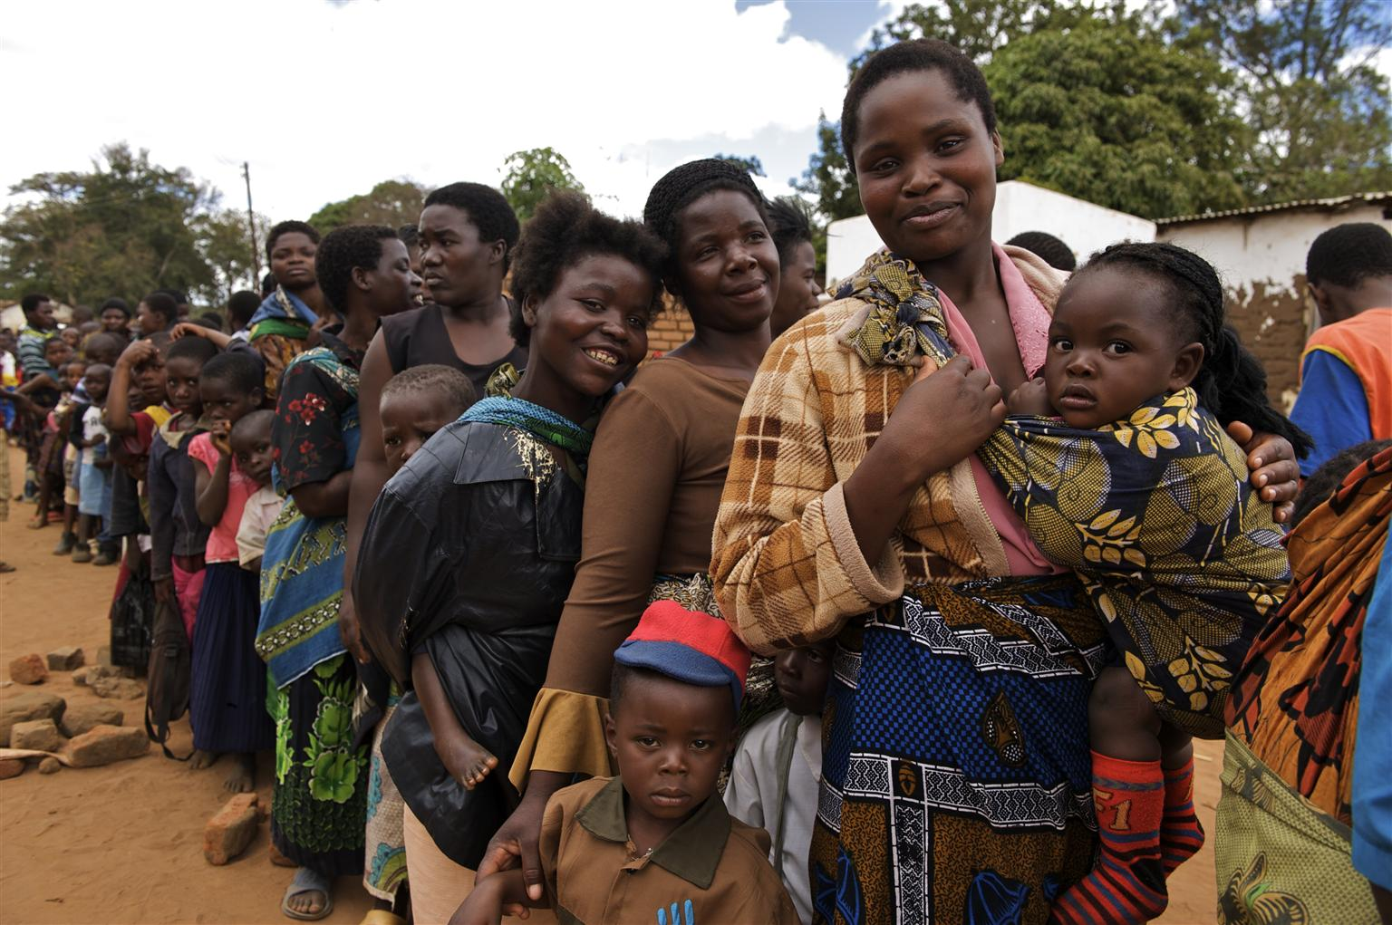
Hoe werkt UNICEF?
Stap 4: het hele dorp doet mee
Al weken van tevoren trommelen vrijwilligers en verpleegkundigen alle ouders en kinderen op, zodat iedereen op die ene dag aanwezig is.

Slide 15
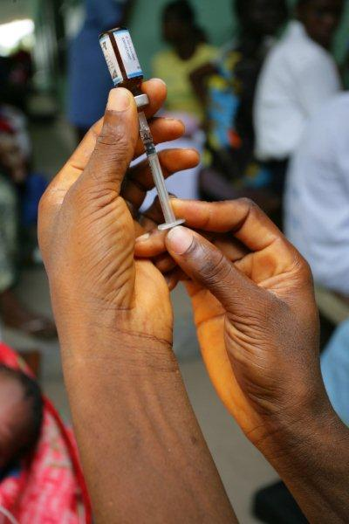
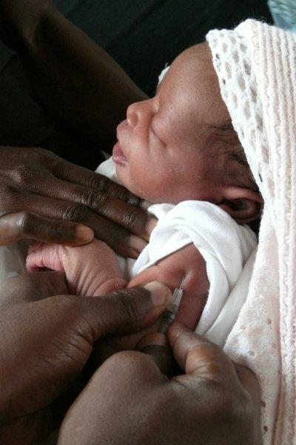
Hoe werkt UNICEF?
Stap 5: vaccins redden levens
Aan het einde van deze keten wordt het vaccin klaargemaakt en wordt het leven van moeder en kind gered.

Slide 16
Stop tetanus: alles op een rijtje
Elke 9 minuten sterft ergens een kind aan tetanus. Ook veel moeders overleven de ziekte niet.
Kiwanis en UNICEF komen samen in actie.
Ons doel: tot en met 2015 worden 61 miljoen moeders en baby’s ingeënt tegen tetanus.
Een serie van 3 levensreddende vaccins kost slechts € 1,32.
De kosten om 61 miljoen moeders en baby’s te redden:
€ 80,5 miljoen.
Wat is er nodig: uw hulp.

Slide 17
Hoe u kunt helpen
Breng de campagne van Kiwanis en UNICEF onder de aandacht.
Organiseer acties om fondsen te werven.
Steun de campagne met een vrijwillige donatie.
WWW.STOPTETANUS.NL
WWW.KIWANIS.NL

Slide 18
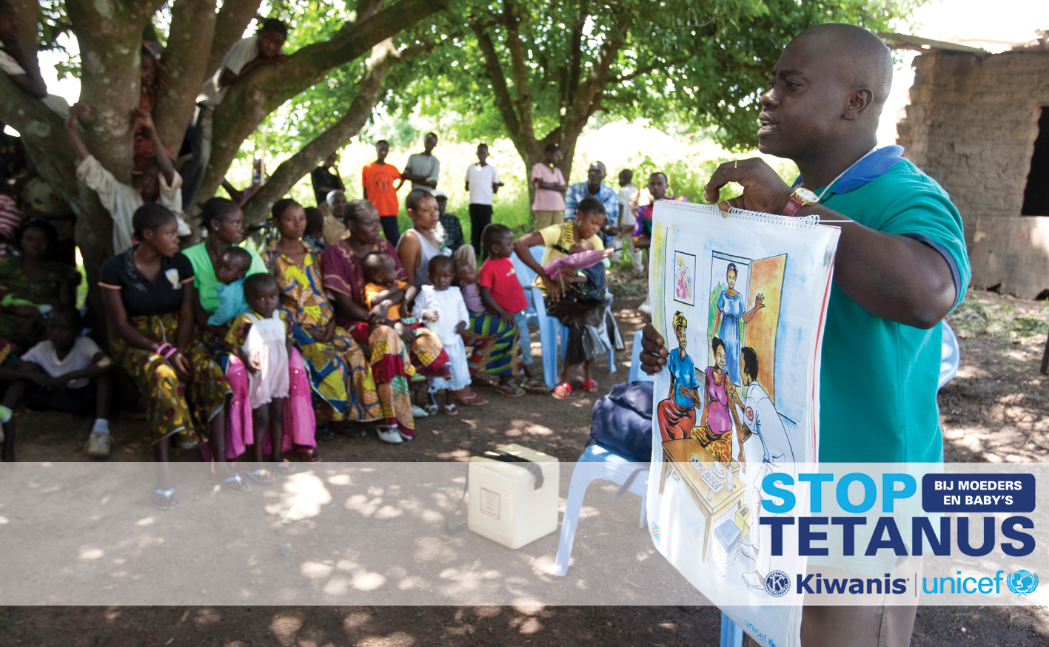
Kiwanis en UNICEF
Samen stoppen we tetanus
bij moeders en baby’s!

